Slide 1


Slide 2

MotionLayout: программируем полет пиццы на чистом XML
Владимир Ильин
ТОЦ Москва
С дизайном помогал Дмитрий Бухаров

Slide 3
Все тут

Slide 4

План мастеркласса
Зачем?
Разные фишки
Практика
Вкусная верстка
Вкусная анимация
Анимация без границ

Slide 5
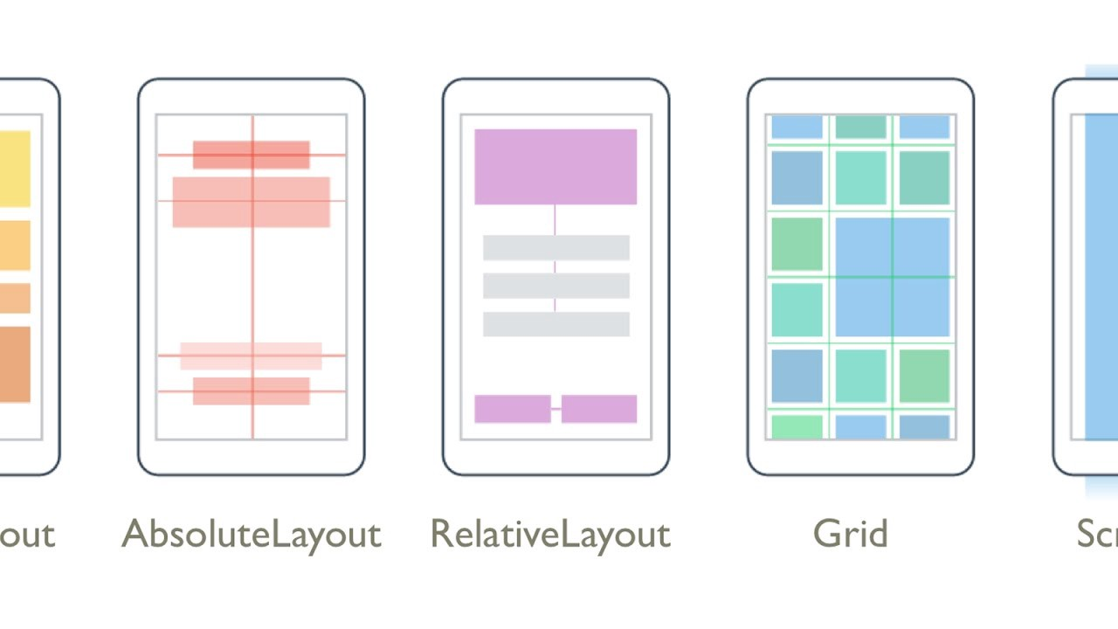
Чего не хватало?

Slide 6

Ну, например…

Slide 7
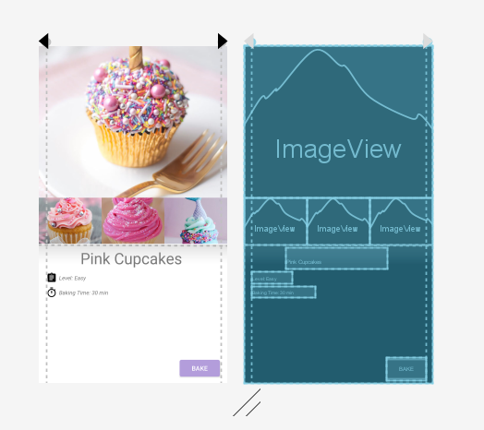
Визуальный редактор!
Все в одном!

Slide 8
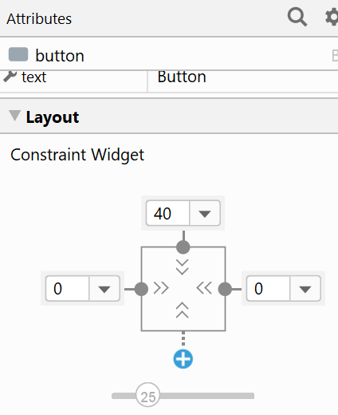
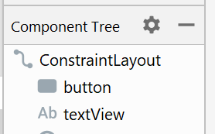
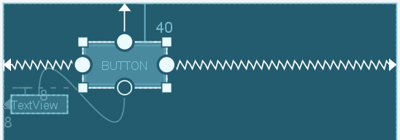
Фишки: сonstrains – привязки

Slide 9
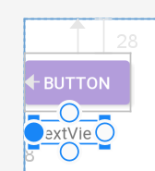
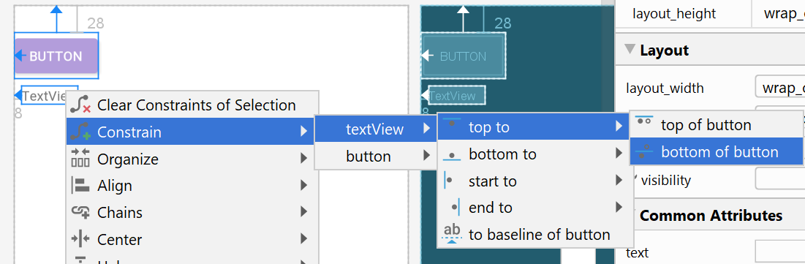
Фишки: constrains - привязки

Slide 10
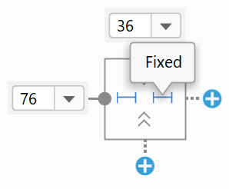
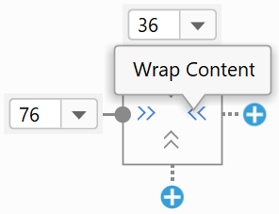
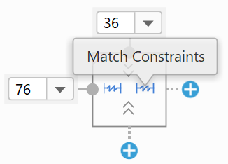
Фишки: размеры
match_parent is NOT supported
0dp or match_constrains

Slide 11
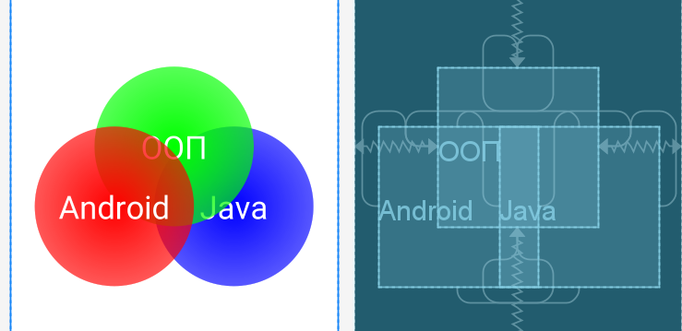
Прием: перекрытия
<TextView android:id="@+id/textViewA" android:layout_width="200dp" android:layout_height="200dp" android:layout_marginTop="150dp" android:layout_marginEnd="150dp" android:background="@drawable/circle_red" android:gravity="center" android:text="Android" android:textColor="@color/white" android:textSize="40dp" app:layout_constraintBottom_toBottomOf="@+id/textViewO" app:layout_constraintEnd_toEndOf="@+id/textViewO" app:layout_constraintStart_toStartOf="@+id/textViewO" app:layout_constraintTop_toTopOf="@+id/textViewO" />
Смещение
С-OВ-мещение

Slide 12
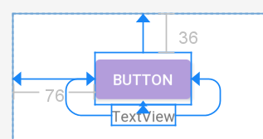
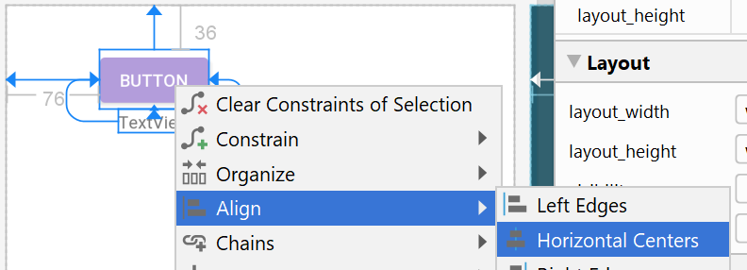
Фишки: align – выравнивание

Slide 13
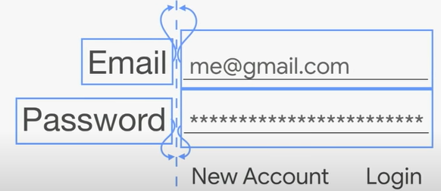
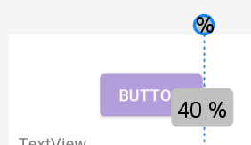
Фишки: gidelines – направляющие
<androidx.constraintlayout.widget.Guideline android:id="@+id/guideline" android:layout_width="wrap_content" android:layout_height="wrap_content" android:orientation="vertical" app:layout_constraintGuide_percent="0.40" />

Slide 14
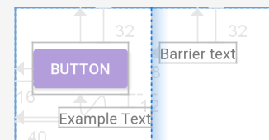
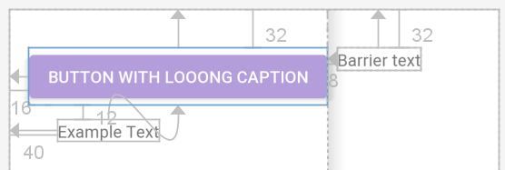
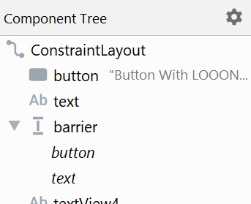
Фишки: barriers - барьеры
<androidx.constraintlayout.widget.Barrier android:id="@+id/barrier" android:layout_width="wrap_content" android:layout_height="wrap_content" app:barrierDirection="right" app:constraint_referenced_ids="button,text" />
<TextView tools:text="Barrier text" app:layout_constraintStart_toEndOf="@+id/barrier"
…

Slide 15
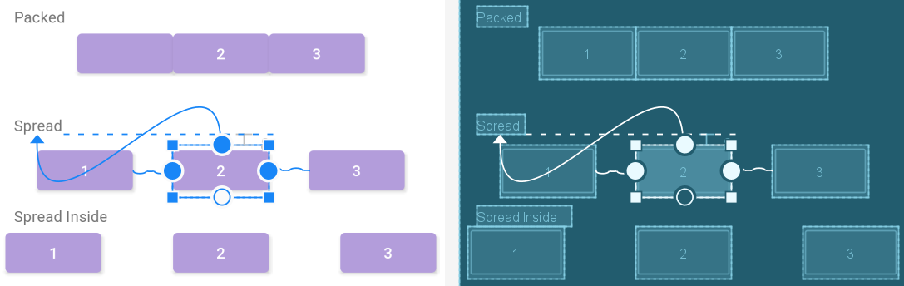
Фишки: chains – цепочки

Slide 16
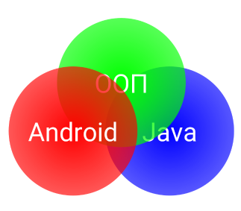
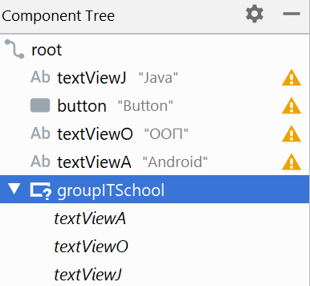
Фишки: groups - группировка
5 дочерних объектов
<androidx.constraintlayout.widget.Group android:id="@+id/groupITSchool" android:layout_width="wrap_content" android:layout_height="wrap_content" app:constraint_referenced_ids="textViewA,textViewO,textViewJ"
/>

Slide 17
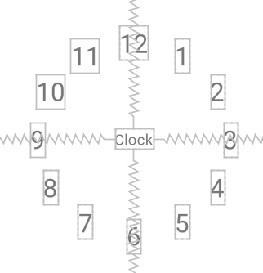
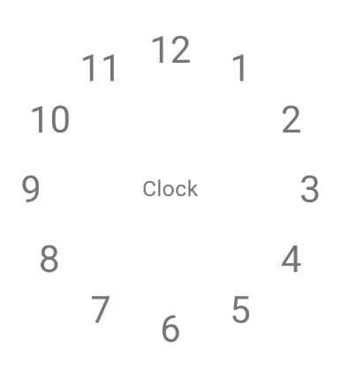
Фишки: немного сумасшествия
И даже… по кругу!
Стиль
<style name="clockDigit"> <item name ="android:layout_width">wrap_content</item> <item name ="android:layout_height">wrap_content</item> <item name="android:textSize">24sp</item> <item name ="layout_constraintCircle">@+id/textViewCentre</item> <item name = "layout_constraintCircleRadius">90dp</item> </style>
…
<TextView style="@style/clockDigit" android:text="1" app:layout_constraintCircleAngle="30" /> <TextView style="@style/clockDigit" android:text="2" app:layout_constraintCircleAngle="60" />
…

Slide 18
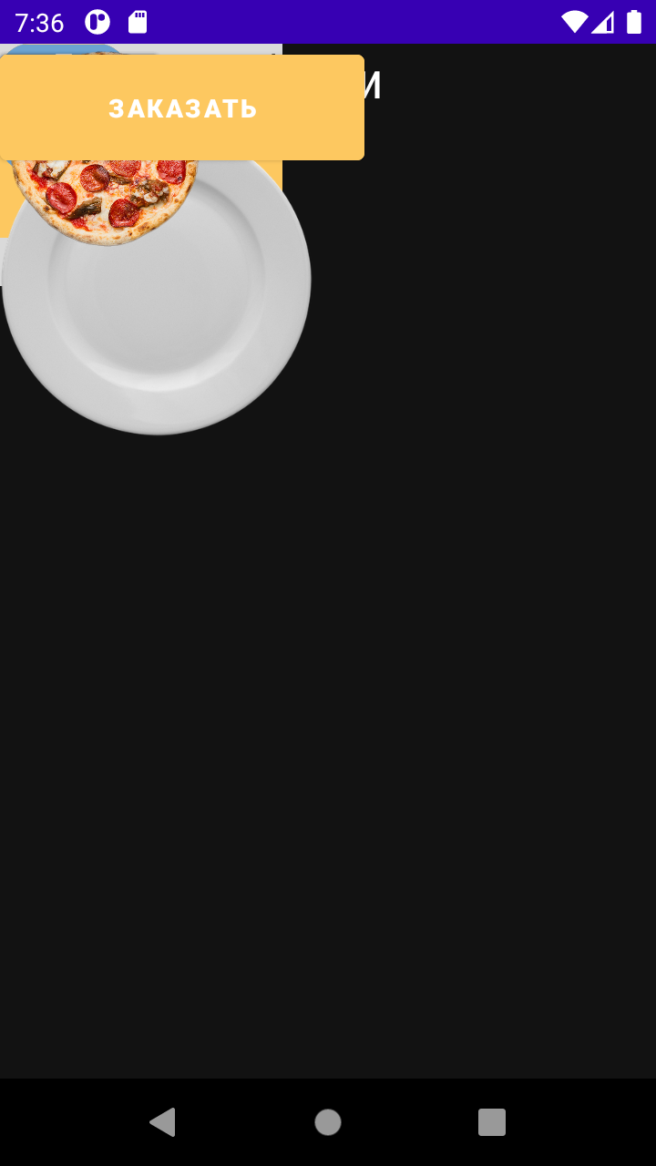
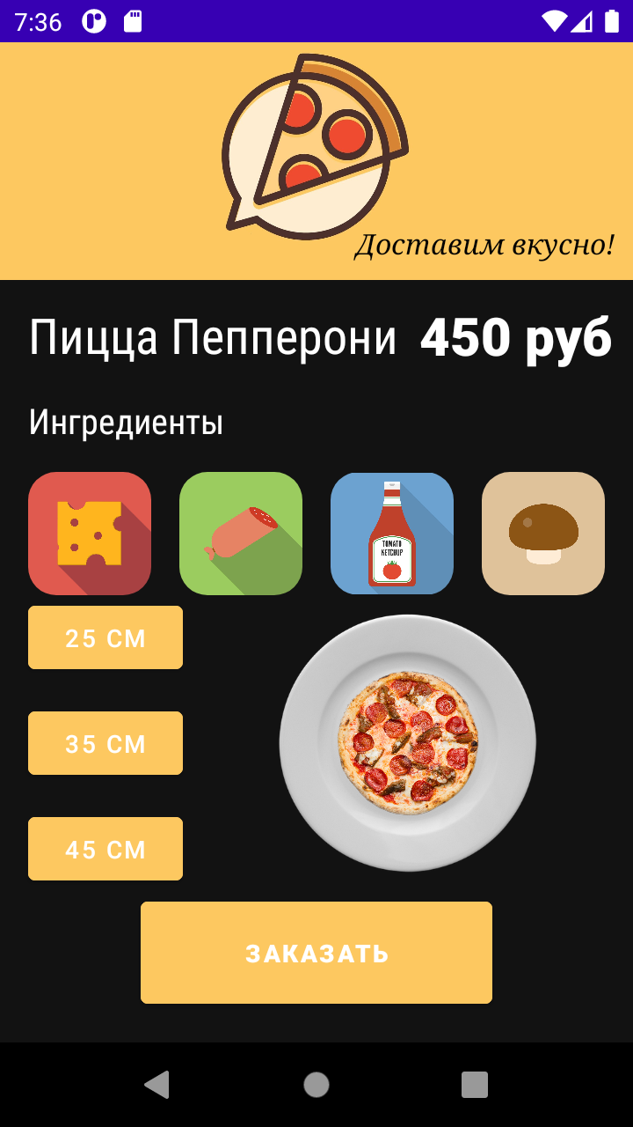
Верстаем по ТЗ Экран карточки пиццы для приложения MotionPizza
Фишки: немного сумасшествия

Slide 19
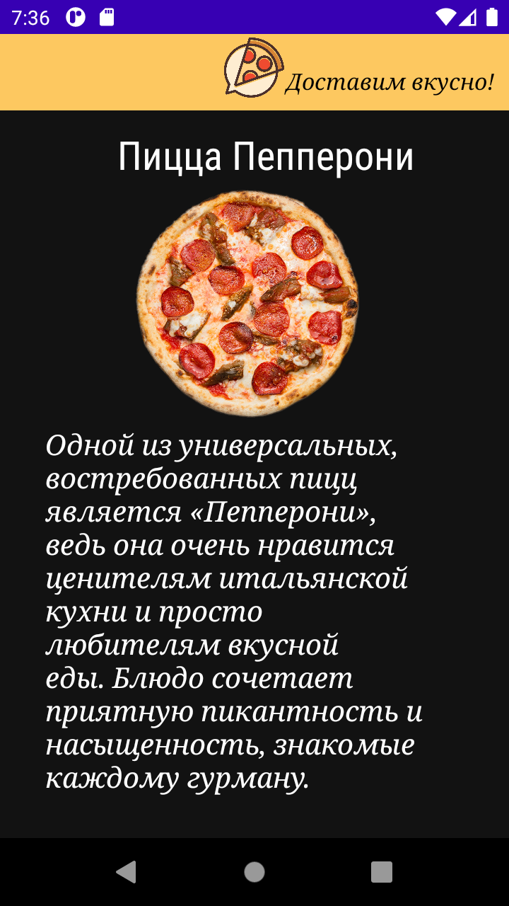
И анимируем

Slide 20
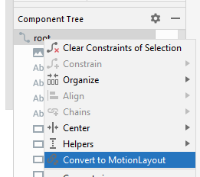
Неограниченная анимация!
MotionLayout ─ подкласс
ConstraintLayout
Даже кнопка есть

Slide 21
Неораниченная анимация!
ConstraintSet – набор размеров и привязок
<ConstraintSet android:id="@+id/largecs"> <Constraint android:id="@id/pizza" android:layout_width="0dp" android:layout_height="0dp" android:layout_marginLeft="2dp" android:layout_marginTop="2dp" android:layout_marginRight="2dp" android:layout_marginBottom="2dp" android:src="@drawable/pizza_ic" app:layout_constraintBottom_toBottomOf="@+id/plate" app:layout_constraintEnd_toEndOf="@+id/plate" app:layout_constraintStart_toStartOf="@+id/plate" app:layout_constraintTop_toTopOf="@+id/plate" /> </ConstraintSet>

Slide 22
Неограниченная анимация!
ConstraintSet – по умолчанию анимируются только размеры и привязки
<ConstraintSet android:id="@+id/largecs"> <Constraint android:id="@id/pizza" android:layout_width="0dp" android:layout_height="0dp" <CustomAttribute app:attributeName="text" app:customStringValue="700 руб" /> </Constraint> </ConstraintSet>

Slide 23
Неограниченная анимация!
Transition – какой сет на какой заменить
<Transition app:constraintSetEnd="@+id/PizzaDesc" app:constraintSetStart="@+id/smallcs"> <OnClick app:targetId="@+id/pizza"/>
Как запустить

Slide 24
Неораниченная анимация!
Transition – дополнительные параметры
<Transition app:duration="2000" app:motionInterpolator="bounce" app:constraintSetEnd="@+id/smallcs" app:constraintSetStart="@+id/mediumcs">

Slide 25
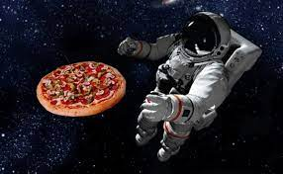
Владимир Ильин ТОЦ Москва, Motion Constraint-ович Layout и Летающая пепперони
С вами были
*и да, еще, конечно, Дмитрий Бухаров с его черно-рыжим пиццедизайном

